Slide 1
المحاظرة الاولى الطريقة، والاستراتيجية ،الاسلوب ومهارات التدريس الصفي
مدرس المادة
أ.م.د.ازهار برهان اسماعيل

Slide 2
مفهوم التعليم والتدريس :
التعليم : هو عملية نقل المعلومات والمعارف والخبرات إلى فرد أو مجموعة أفراد بطريقة ما.
أما
التدريس: فهو عملية نقل المعلومات و المعارف والخبرات من المدرس الى الطالب ويتضمن الحوار و التفاعل والأخذ والعطاء بينهما .

Slide 3
طريقة التدريس : وهي مجموعة من الإجراءات والممارسات والأنشطة العلمية التي يقوم بها المعلم داخل الفصل بتدريس درس معين يهدف إلى توصيل معلومات وحقائق ومفاهيم للتلاميذ.وقد تكون تلك الاجراءات مناقشات او تخطيط المشروع او اثارة لمشكلة تدعو التلاميذ الى تسائل او غير ذلك من الاجراءات .

Slide 4
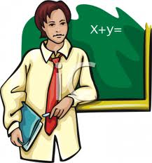
استراتيجية التدريس : هي خطة محكمة البناء مرنة التطبيق تتم من خلالها اتباع مجموعة من الاجراءات المنظمة لتنفيذ الدرس وتحقيق اهدافه اي انها المهارة والبراعة في ادارة اي شئ.

Slide 5
أسلوب التدريس : هو الكيفية التي يتناول بها المعلم طريقة التدريس أثناء قيامه بعملية التدريس ، أو هي مجموعة الانماط التدريسية التي يتبعه المعلم في تنفيذ طريقة التدريس بصورة تميزه عن غيره من المعلمين الذين يستخدمون نفس الطريقة، ومن ثم يرتبط بصورة أساسية بالخصائص الشخصية للمعلم.

Slide 6
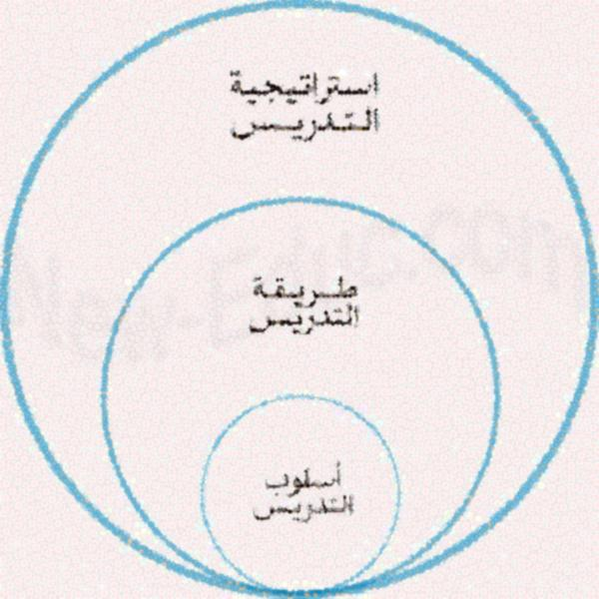
مخطط يوضح العلاقة بين الطريقة والاستراتيجية والاسلوب

Slide 7
معايير اختيار استراتيجية التدريس
ان ترتبط بالاهداف التعليمية .
ان تناسب طبيعة المحتوى التعليمي .
ان تراعي الفروق الفردية .
ان تلبي ميول واهتمامات وحاجات المتعلمين .
ان تتناسب مع عدد المتعلمين .
ان تكون اقتصادية في الكلفة والوقت .
ان تكون مرنة قابلة للتطوير اذا دعت الحاجة .

Slide 8
العوامل المؤثرة في اختيار الطريقة و الأسلوب :
1- المرحلة التعليمية .
2- مستوى الطلبة ونوعيتهم .
3- هدف الدرس .
4- طبيعة المادة التعليمية.
5- فلسفة المدرس .

Slide 9
مهارة التخطيط والإعداد للتدريس
مهارات التدريس
التقويم
التنفيذ
التخطيط
التقويم
التمارين
الواجبات
التهيئة للدرس
عرض الدرس
الأسئلة والمناقشة القصيرة
إدارة الدرس
الأنشطة الصفية
الاتصال غير اللفظي
المناخ الصفي
الأهداف التعليمية
المتطلبات القبلية
الأنشطة والإجراءات والوسائل
التقويم
التعيينات
خطة الدرس

Slide 10
واخيرا هناك مقولة تقول:
كل ساعة تقضى في التخطيط الجيد توفر ثلاثة او اربع ساعات في التنفيذ الحازم

